Slide 1
程式設計(二)
第3次作業
日期：2015/12/07

Slide 2
Homework 3
請將程式碼 放入名稱為I1B42_20151207_C_HW3的資料夾，將資料夾壓縮後上傳網路硬碟一，分享名稱: 20151207_C_HW3
繳交期限：2015/12/13 (日) 23:00 前，逾期不予補交。
1. 程式碼當中需加上 班級號碼、姓名 、註解
2. 為求成績公平性，嚴禁將程式碼複製給他人抄襲或竊看他人程
式碼， 一經發現兩人皆零分；

Slide 3
Homework 3
Q1 (50%) (程式碼請命名為HW3Q1.C)
試以一結構
struct vector
{
int x;
int y;
};
來表示一向量，並分別定義
struct vector v_add(struct vector, struct vector); //給定兩個向量，回傳相加後的結果。
double v_length(struct vector); //給定一個向量，回傳該向量長度
struct vector v_scalar(struct vector, int); //給定一個向量與一個整數值(純量值)，回傳兩者相乘結果。
這三個函數來計算 (1)向量的加法，(2)向量的長度與 (3)純量乘上一向量，並驗証您的結果。

Slide 4
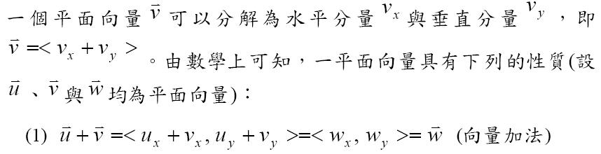
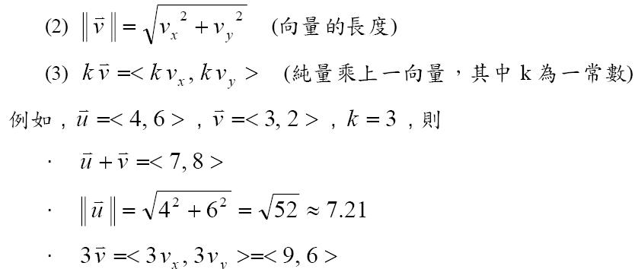
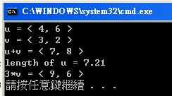
Homework 3

Slide 5
Homework 3
Q2 (50%) (程式碼請命名為HW3Q2.C)
結構中的項目也可以為一個結構，這樣的結構稱為巢狀結構或 結構的結構。
請寫一個程式，定義一個結構 grade，內含三個項目，一個為某學生的課程數目，第二個為一個陣列儲存各課程的成績，第三個為該學生的平均成績。再定義一個結構 student 內含兩個項目，一個是grade結構，另一個為學生姓名。使用者可輸入學生姓名，課程數目，輸入各課程的成績，接著計算平均成績，輸出平均成績為何。
(以上資料儲存與計算需使用結構，否則不予計分)

Slide 6
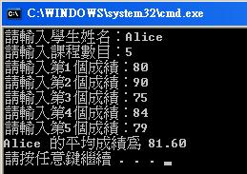
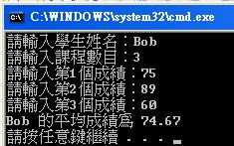
struct grade
{
int co_num; //某學生的課程數目
int g[10]; //為一個陣列儲存各課程的成績
double average; //該學生的平均成績
};
struct student{
char name[10]; //學生姓名
struct grade gd;
}; 提示: 以上結構給你參考或使用!!

